Slide 1
UTJECAJ KLASIČNE I ULTRAZVUKOM POTPOMOGNUTE MACERACIJE NA UDIO KANABIDIOLA I KANABIDIOLNE KISELINE IZ CVATOVA INDUSTRIJSKE KONOPLJE
Anita Čogelja
DIPLOMSKI RAD
MENTOR: prof. dr. sc. Stela Jokić
KOMENTOR: doc. dr. sc. Krunoslav Aladić
29. rujna 2022.

Slide 2
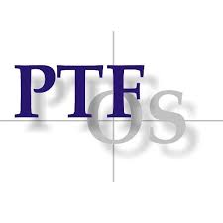
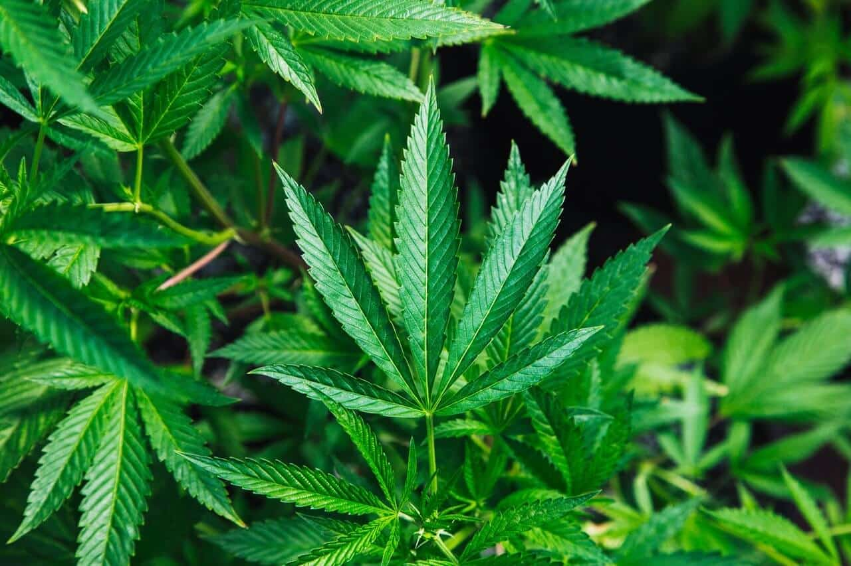
INDUSTRIJSKA KONOPLJA (Cannabis sativa L.)
dvodomna jednogodišnja biljka
središnja Azija prije 10 000 godina
upotreba:
građevinske svrhe
tekstilna i prehrambena industrija
terapijske i rekreacijske svrhe

Slide 3
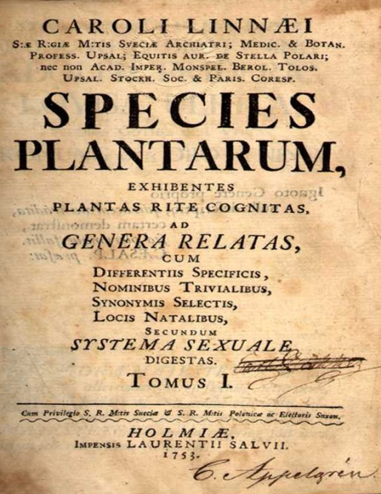
Tablica 1 Taksonomska klasifikacija Cannabis sativa L.
1753. godine-Carl Linné Species Plantarum
Carstvo | Plantae
Odjeljak | Tracheophyta
Razred | Magnoliopsida
Podrazred | Rosanae
Red | Rosales
Porodica | Cannabaceae
Rod | Cannabis
Vrsta | Cannabis sativa L.

Slide 4
Slika 1 Morfološke razlike podvrsta Cannabis sativa L.

Slide 5
BIOAKTIVNE KOMPONENTE INDUSTRIJSKE KONOPLJE
kanabinoidi, terpenoidi, flavonoidi, alkaloidi
ciklički terpenski spojevi
endokanabinoidi, fitokanabinoidi, sintetski kanabinoidi
kanabinoidne kiseline
dekarboksilacija (toplina, svjetlo, sušenje, lužnati medij)
neutralni oblici

Slide 6
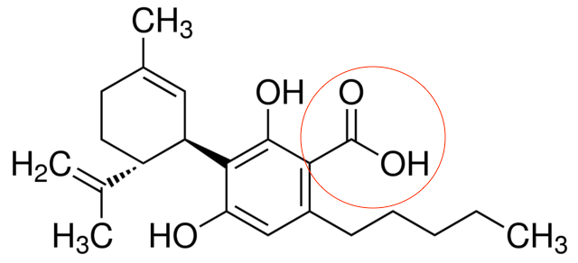
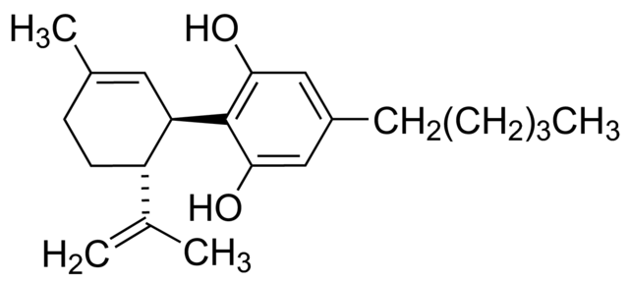
KANABIDIOLNA KISELINA (CBDA)
C₂₂H₃₀O₄
preteča CBD-a
stabljike, lišće i cvjetovi
protuupalno djelovanje
Slika 2 Kemijska struktura kanabidiolne kiseline
KANABIDIOL (CBD)
C₂₁H₃₀O₂
predominantni fitokanabinoid
40 % ekstrakta
bezbojna kristalna krutina
nema psihotropno djelovanje
Slika 3 Kemijska struktura kanabidiola

Slide 7
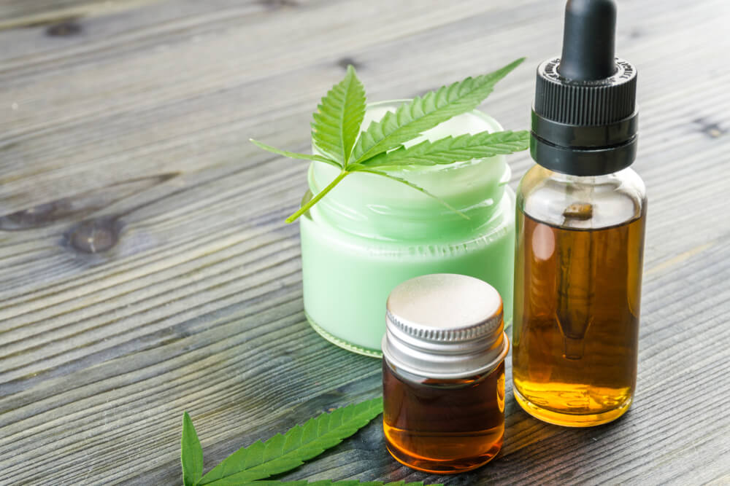
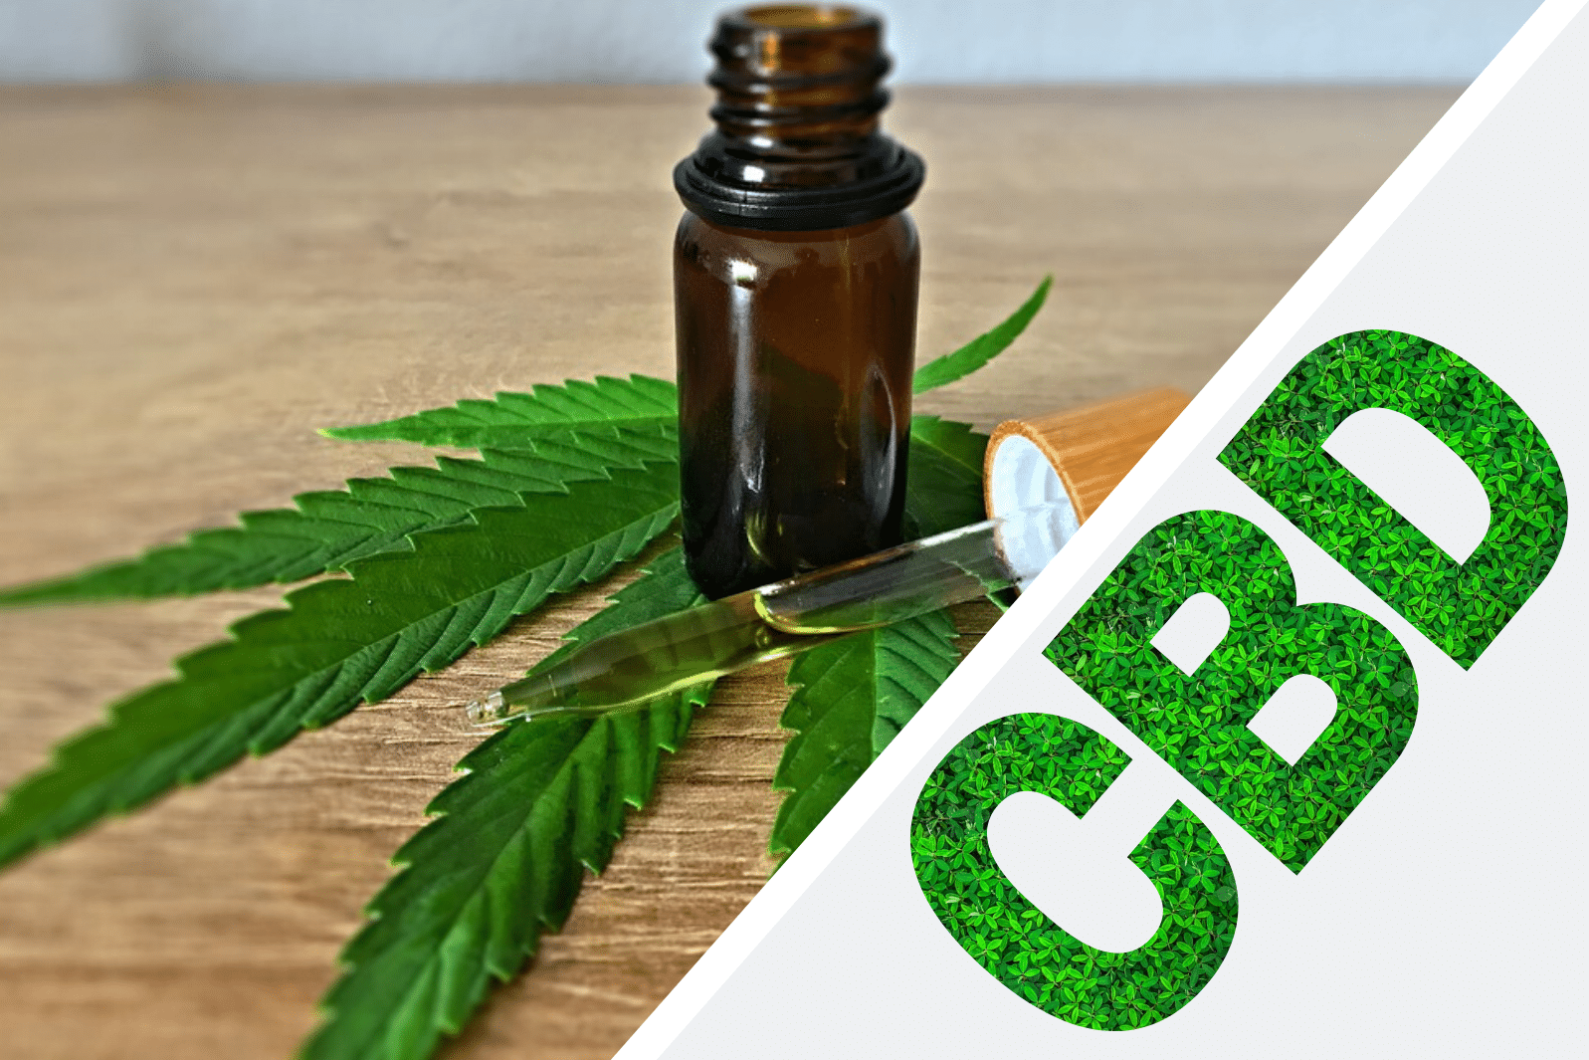
Djelovanje CBD-a
analgetik, protuupalno djelovanje
potiče metabolizam ugljikohidrata
prevencija ateroskleroze
ublažavanje kronične i neuropatske boli, anksioznosti, depresije
liječenje epileptičke encefalopatije i multiple skleroze
olakšava nuspojave kemoterapije
ulja, balzami i kreme-antioksidativno djelovanje (rane, akne, psorijaza, melanomi)
CBD ulje
od cvijeta kanabisa
u EU i RH < 0,2 % THC-a
nema psihoaktivno djelovanje

Slide 8
ZADATAK RADA
ispitati utjecaj osam različitih komercijalno dostupnih hladno prešanih ulja kao otapala u procesu ultrazvučne ekstrakcije i klasične maceracije na udio CBD-a i CBDA iz cvatova industrijske konoplje
identificirati i kvantificirati kanabinoide u dobivenim ekstraktima primjenom HPLC-DAD tehnike
spektrofotometrijskom metodom odrediti antioksidacijsku aktivnost ekstrakata dobivenih primjenom klasične maceracije

Slide 9
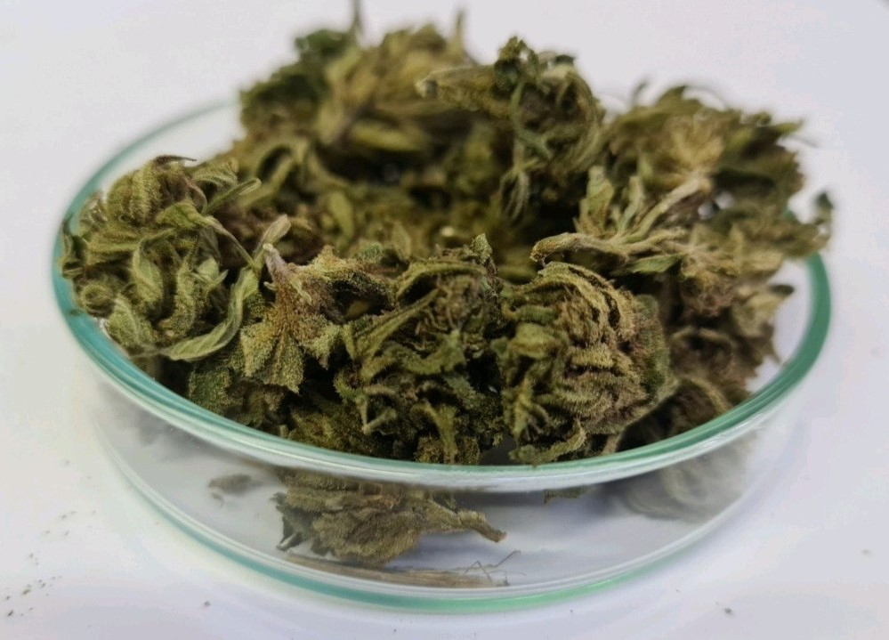
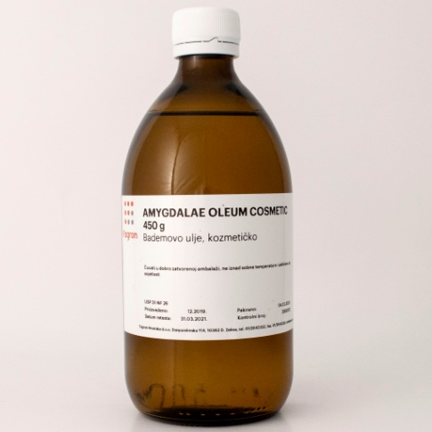
MATERIJALI
osušeni cvatovi industrijske konoplje (Hemp Agro d.o.o, Selci, Hrvatska)
hladno prešana biljna ulja:
Avokado hladno prešano ulje (Fagron Hrvatska d.o.o.)
Badem hladno prešano ulje (Fagron Hrvatska d.o.o.)
Konoplja hladno prešano ulje (Fagron Hrvatska d.o.o.)
Marelica hladno prešano ulje (Fagron Hrvatska d.o.o.)
Jojoba hladno prešano ulje (Tehnoproces d.o.o.)
Arganovo hladno prešano ulje (Tehnoproces d.o.o.)
Sezam hladno prešano ulje (Tehnoproces d.o.o.)
Ulje sjemenki grožđa (Tehnoproces d.o.o.)

Slide 10
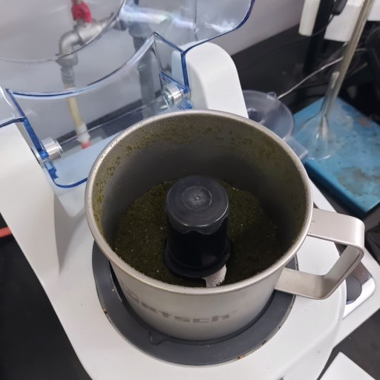
METODE
1. PRIPREMA UZORAKA ZA EKSTRAKCIJU
5000 okr/min
1 min
usitnjavanje:
5 g uzorka + 25 ml otapala
(omjer 1:5 prema Ph.Eur.)
Slika 4 Laboratorijski mlin

Slide 11
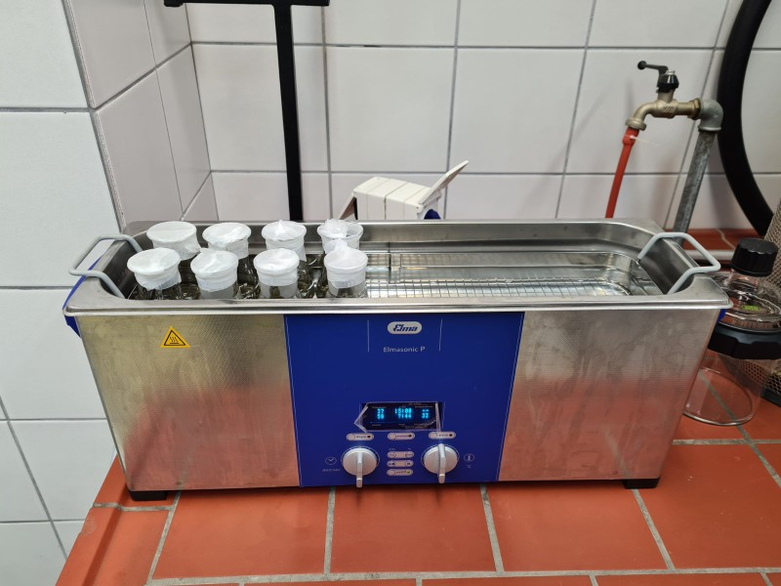
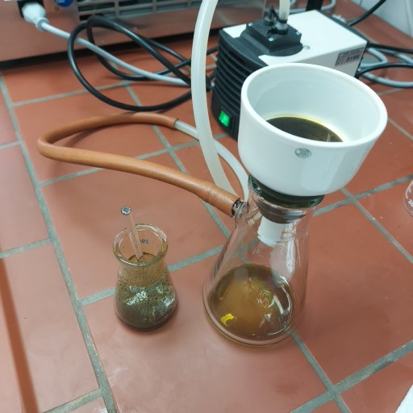
METODE
2. EKSTRAKCIJA POTPOMOGNUTA ULTRAZVUKOM (UAE)
UZORCI
ULTRAZVUČNA KUPELJ (30 min, 37 kHz)
Slika 5 Ultrazvučna kupelj
FILTRACIJA
Slika 6 Sustav vakuum filtracije
HPLC analiza

Slide 12
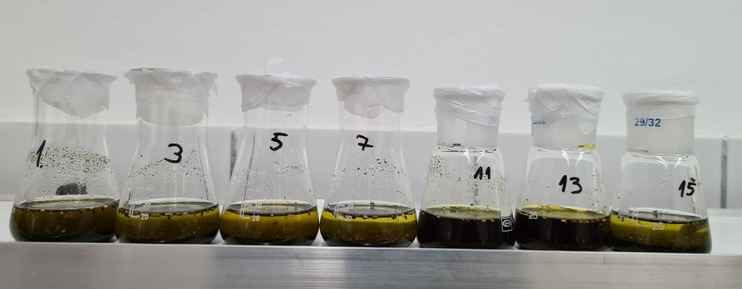
METODE
3. KLASIČNA MACERACIJA
6 tjedana
na tamnom i hladnom mjestu
MACERATI
DEKARBOKSILACIJA
(120°C, 30 min)
FILTRACIJA
FILTRACIJA
HPLC analiza
HPLC analiza

Slide 13
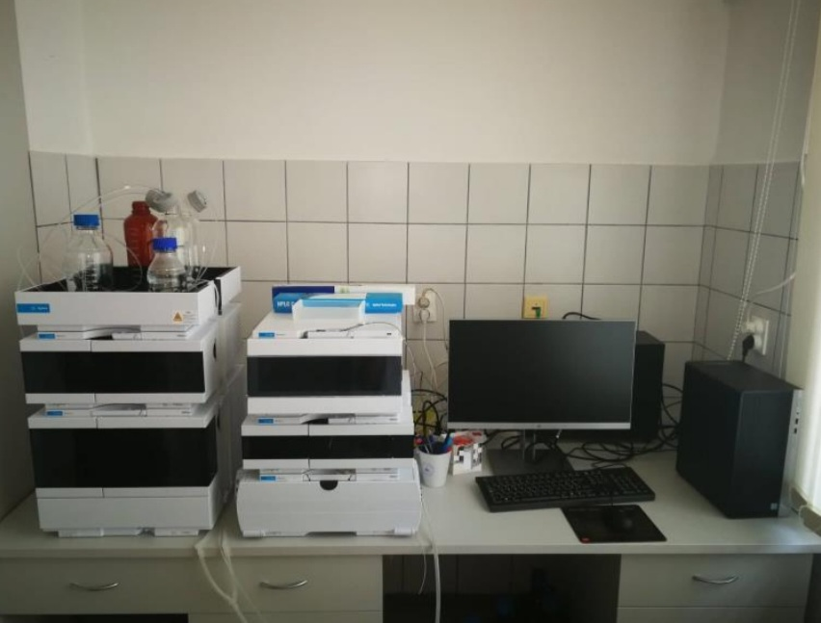
METODE
4. IDENTIFIKACIJA I KVANTIFIKACIJA KANABINOIDA
HPLC-DAD metoda
izravna analiza neutralnih i kiselih kanabinoida
dvokomponentni sustav:
faza A: 0,1 % HCOOH u miliQ H₂O
faza B: 0,05 % HCOOH u CH₃OH
Slika 7 Prikaz uređaja za HPLC analizu

Slide 14
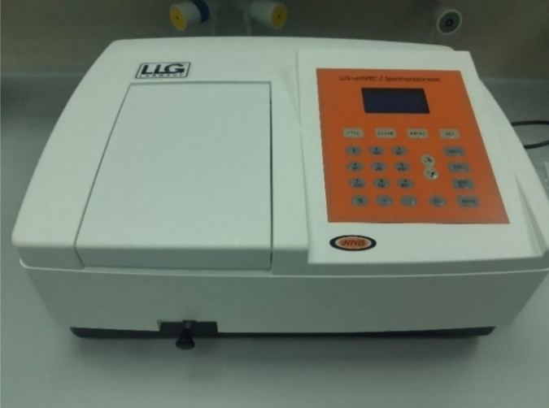
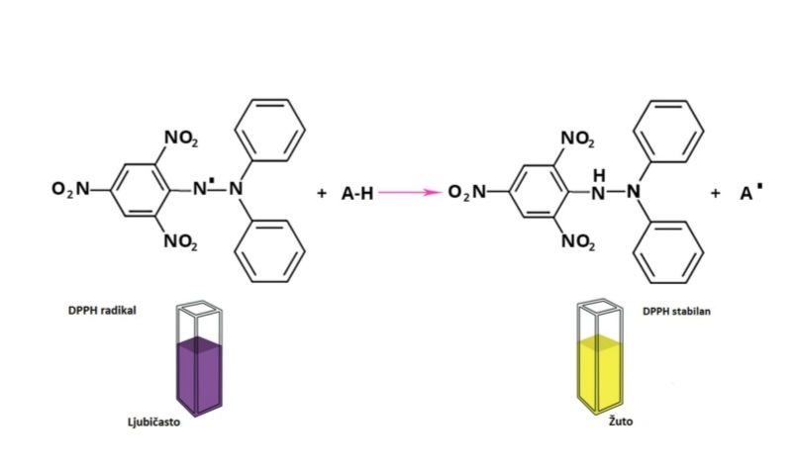
METODE
5. SPEKTROFOTOMETRIJSKO ODREĐIVANJE ANTIRADIKALNE AKTIVNOSTI
DPPH metoda
otopina propan-2-ola
valna duljina: 517 nm
% inhibicije DPPH radikala
Slika 8 UV/VIS spektrofotometar
Slika 9 Prikaz redukcije i promjene boje DPPH radikala

Slide 15
REZULTATI
UZORCI | CBD (%) | CBDA (%)
Badem hladno prešano ulje | 0,00 | 1,40±0,01
Sezam hladno prešano ulje | 0,00 | 2,04±0,12
Jojoba hladno prešano ulje | 0,00 | 2,21±0,02
Arganovo hladno prešano ulje | 0,00 | 1,23±0,15
Ulje sjemenki grožđa | 0,00 | 2,13±0,16
Konoplja hladno prešano ulje | 0,00 | 1,96±0,13
Avokado hladno prešano ulje | 0,00 | 1,96±0,03
Marelica hladno prešano ulje | 0,00 | 1,91±0,02
Tablica 2 Udjeli kanabidiola (CBD) i kanabidiolne kiseline (CBDA) u ekstraktima industrijske konoplje dobivenih primjenom ekstrakcije potpomognute ultrazvukom (UAE)

Slide 16
REZULTATI
UZORCI | CBD (%) | CBDA (%)
Badem hladno prešano ulje | 0,07 | 0,74
Sezam hladno prešano ulje | 0,11 | 1,03
Jojoba hladno prešano ulje | 0,04 | 0,67
Arganovo hladno prešano ulje | 0,04 | 0,50
Ulje sjemenki grožđa | 0,08 | 0,82
Konoplja hladno prešano ulje | 0,08 | 0,93
Avokado hladno prešano ulje | 0,09 | 1,14
Marelica hladno prešano ulje | 0,12 | 1,55
Tablica 3 Udjeli kanabidiola (CBD) i kanabidiolne kiseline (CBDA) u ekstraktima industrijske konoplje dobivenih primjenom klasične maceracije bez dekarboksilacije

Slide 17
REZULTATI
UZORCI | CBD (%) | CBDA (%)
Badem hladno prešano ulje | 0,53 | 0,45
Sezam hladno prešano ulje | 0,33 | 0,24
Jojoba hladno prešano ulje | 0,66 | 0,35
Arganovo hladno prešano ulje | 0,41 | 0,33
Ulje sjemenki grožđa | 0,61 | 0,38
Konoplja hladno prešano ulje | 0,56 | 0,40
Avokado hladno prešano ulje | 0,63 | 0,21
Marelica hladno prešano ulje | 0,53 | 0,21
Tablica 4 Udjeli kanabidiola (CBD) i kanabidiolne kiseline (CBDA) u ekstraktima industrijske konoplje dobivenih primjenom klasične maceracije nakon dekarboksilacije

Slide 18
REZULTATI
Uzorci | % inhibicije DPPH radikala prije dekarboksilacije | % inhibicije DPPH radikala nakon dekarboksilacije
Badem hladno prešano ulje | 96,663 | 94,752
Sezam hladno prešano ulje | 97,201 | 95,530
Jojoba hladno prešano ulje | 91,281 | 91,399
Arganovo hladno prešano ulje | 94,618 | 94,558
Ulje sjemenki grožđa | 99,354 | 93,586
Konoplja hladno prešano ulje | 93,864 | 99,903
Avokado hladno prešano ulje | 91,927 | 91,281
Marelica hladno prešano ulje | 99,677 | 93,489
Tablica 5 Antiradikalna aktivnost uljnih ekstrakata industrijske konoplje dobivenih klasičnom maceracijom prije i nakon dekarboksilacije

Slide 19
ZAKLJUČAK
HPLC-DAD detekcija:
CBD: 0,04 % - 0,66 %
CBDA: 0,21 % - 2,21 %
CBD: KLASIČNA MACERACIJA + DEKARBOKSILACIJA (0,66 %)
CBDA: EKSTRAKCIJA POTPOMOGNUTA ULTRAZVUKOM (2,21±0,02 %)
OTAPALO: HLADNO PREŠANO ULJE JOJOBE

Slide 20
ZAKLJUČAK
udio inhibicije DPPH radikala 91,281 % - 99,903 %
ANTIRADIKALNA AKTIVNOST
prije dekarboksilacije | poslije dekarboksilacije
uzorak s hladno prešanim uljem marelice | uzorak s hladno prešanim uljem konoplje
99,677 % inhibicije DPPH radikala | 99,903 % inhibicije DPPH radikala

Slide 21
Hvala na pažnji!

